Slide 1
Spelscriptning
Lektion 2

Slide 2
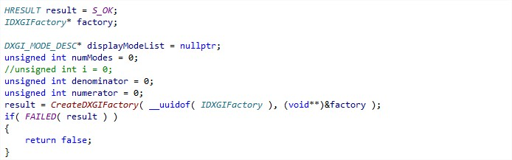
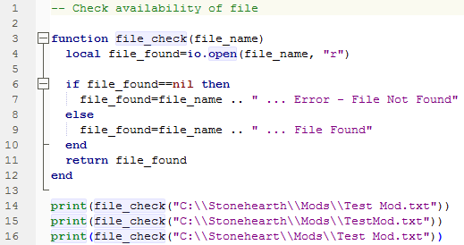
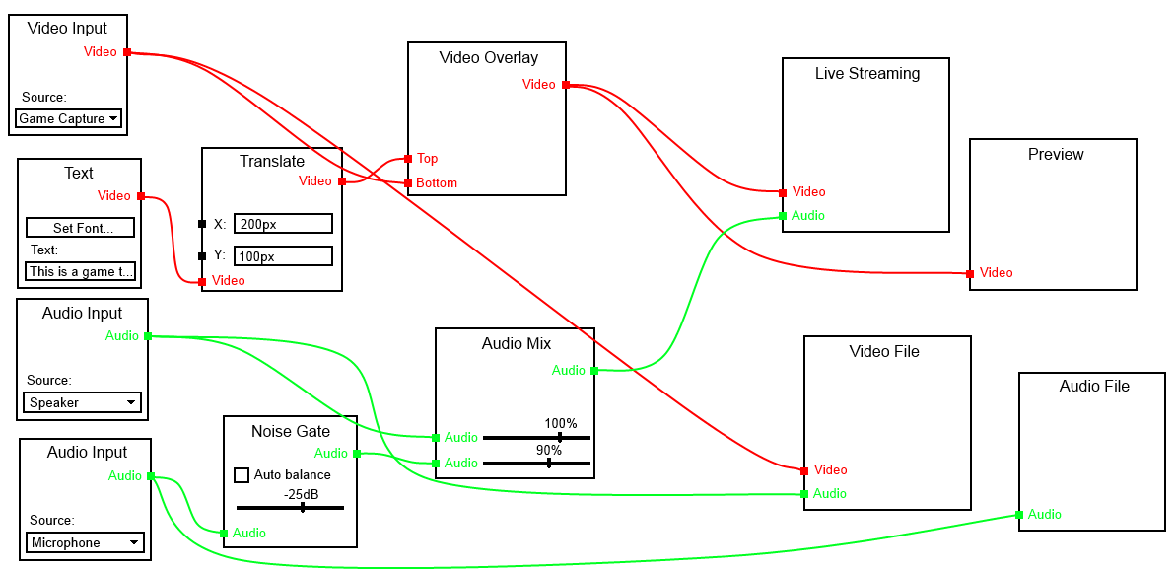
C++ Till Lua Till Noder

Slide 3
Script
Varför gör vi detta igen?
Hårdkodat VS datadriven
  Vi föredrar ”alltid” datadriven!
I bästa fall ska ni programmerare inte behöva göra flödet i spelet över huvud taget
Det ni ska göra är att exponera lågnivå-logik till högnivå-script

Slide 4
Script
Så länge det finns en anledning att exponera saker så är det OK
Var försiktiga med att exponera för lågnivå grejor.
Ställ er t.ex. frågan om scriptarna behöver skapa komponenter via lua
Däremot ett enkelt mattematik system behövs:
  Addition
  Subtraktion
  Divition
  Osv.

Slide 5
Script
Se till att alltid tänka i så högnivå som möjligt
Vi kanske inte ska ge scriptarna kraften att skicka nätverksmeddelanden?
  Det kan gå illa då de kanske inte har koll på hur mycket trafik som skickas
    Been there done that...
Om ni endå måste göra detta, se då till att era verktyg visar hur de påverkar nätverkstrafiken

Slide 6
Script
Var ska vi använda script?
Vad sägs om AI?
Ett lua script som bestämmer helt hur er AI ska fungera
Det gör att LD:SG:D kan ända beteendet utan att ni behöver hårdkoda in något
Varje AI Unit kan ha ett eget LUA state
Er högnivå AI kan också sitta med ett eget state

Slide 7
Script
  Vad för LUA funktioner skulle behövas för en enkel AI?
    GetPosition()
    GetUnitsInRange(aRange)
    SetState(aState)
      Idle
      Attack
      Roaming
    GetResourceAmount(aResource)
      Ammo
      Health
      Morale
    CanSee(aUnit)
    MoveTo(aPos)

Slide 8
Spelscriptning
Båkåtkompabilitet

Slide 9
Script - bakåtkompabilitet
Vad skulle hända om vi gör en funktion:
  MoveTo(aPos)
Och vi ändrar den i kod för att vi vill supporta fler parametrar?
Vi får inte förstöra vad den gamla gjorde!
Bakåtkompabilitet är extremt viktigt!
Gör en MoveTo_v2(aPos) och sätt ett deadline där MoveTo(aPos) kommer att tas bort
Gör att spelet säger till ordentligt att den funktionen nu är legacy så att alla ser att den fortfarande används!

Slide 10
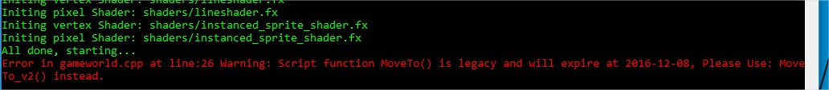
Pseudu kod:
Detta gör att scriptarna ser vad som behöver göras
Ni kan göra en ”linjär” varningsnivå som göra att ju närmare slutdatumet vi kommer, ju värre blir varningen.
Gul text->Röd Text->Popup window->Ljud->Maila Lead->Maila CEO->Auto sparkad

Slide 11
Script
  Ska vi skapa ”units” i Script?
    Nej
  Units vill ni skapa utanför, i en UnitEditor eller liknande
  Där skapar vi vad en unit är. Aka. Blueprint
  Vi skapar alla komponenter som ska vara med och sätter alla värden.
  I script sedan vet vi bara att en Unit är ett ID. Den kan vi sedan försöka sätta grejor på, t.ex. Health. Detta kommer att ”faila” om inte den uniten kan hantera health såklart.

Slide 12


Slide 13
Fördjupande i lua
Nu har vi tagit en titt på hur de mest grundläggande i Lua fungerar.
  Blev era Snek bra?
Idag ska vi kolla lite närmare på några område av lua.
Vi ska även gå igenom:
Titta på LUA→C++→LUA
Skriva en lib som underlättar användandet av lua för oss.

Slide 14
Blandat
Det finns som tidigare nämnt en del extra bibliotek i lua som man kan använda.
Dessa aktiveras genom att köra luaL_openlibs(luaState); // C++
    Coroutine -trådning
    String manipulation
    Tabell manipulation
    Mattematiska funktioner (sin, cos, log, etc.)
    debug

Slide 15
Inbyggda datatyper i lua
Lua har åtta inbyggda datatyper:
  nil
  boolean
  number
  string
  userdata
  function
  thread
  table
Går alltid att kolla vilken typ en data är med ”type”:
print (type(varName)), returnerar en string.

Slide 16
Boolean & number
boolean
  Fungerar som i C++ med true/false som enda värde.
  Går att negera med keyword ”not”: if (not flag)
number
  Lagrar flyttal och är luas enda typ för numeriska värden. Det finns med andra ord ingen datatyp för endast integers.
  Det behövs faktiskt inte då precisionen är så stor till det vi ska använda det till
  En skillnad är att 0 (noll) räknas som true vid expressions.

Slide 17
string
Typ som std::string med endast 8-bit characters.
Går inte att ändra mitt i strängen, vill ni göra det får ni skapa en ny.
Lägga ihop strängar gör man med ..
  ”Name:” .. playerName
Om ni använder + kommer lua istället försöka konvertera er sträng till number.
Det betyder att ”10” + ”20” kommer ge ett number som är 30.
”10” + 20 är också legitimt. ”10 + 1” == 11.
Det går att göra jämförelser också: 10==”10”. En jämförelse mellan en string och ett number kommer dock alltid resultera i false.
”Today we are not sure that these automatic coercions were a good idea in the design of Lua. As a rule, it is better not to count on them.” – Utvecklarna av Lua
Lyd deras råd, undvik!

Slide 18
userdata
Finns två varianter – light userdata och userdata
Light används för att skicka pekare.
Userdata används för att skicka block med data.
T.ex. arrays eller klassdata.
Är read-only i lua.
Kan användas för att skapa en array, eller läsa data från en klass i C++.
Light user data är trevlig om vi har en behöver skicka med en pekare genom scriptsystemet för att ta emot den i C++ senare

Slide 19
function
Funktionspekare i Lua är kalasenkelt:
function Write(txt)
print (txt)
end
funcP = function()
print (”Säl”)
end
funcP();
funcP = Write
funcP(”Fågel”)
->Säl
->Fågel
Dom behöver inte specificeras som i C++ utan kan peka direkt på vilken funktion som helst.
Går att skicka som argument eller returvärde som vilken variabel som helst.

Slide 20
table
En table fungerar ungefär som en map.
Det är en associativ container och den enda containern som finns i lua.
I sann lua-anda så tar den vad som helst som key (utom nil) och lagrar vad som helst.
Man anger att man skapar ett table genom två tomma brackets:
myTable = {}
Därefter används subscriptoperatorn för index:
myTable[”Player life”] = 10
myTable[0] = 5
Alla keys som inte är tilldelade ett värde har värdet nil.

Slide 21
Basic C++ -> Lua
Ni vet hur man anropar en funktion från LUA→LUA.
Att anropa en C++ funktion från Lua är ungefär lika enkelt.
Först och främst måste alla funktioner har formen i C++:
int Name(lua_State* aLuaState);
Annars kan lua inte registrera dom.
Alla funktioner binds som funktionspekare.

Slide 22
Basic C++ -> Lua
Nu måste vi registrera att vi har funktionen i C++
lua_register
lua_register(luaState, ”MoveTo", this::MoveTo);
”MoveTo” är namnet som används från ett script för att anropa vår C++ funktion.
Efter register har körts så är det fritt fram att köra funktionen från vilket script som helst.
  Om vi registrarat det på korrekt luaState
Svårare än så är det inte.

Slide 23
Basic C++ -> Lua
När en funktion blir anropad så hamnar antalet argument på toppen av luastacken:
int arguments = lua_gettop(luaState) + 1;
  +1 för att första argumentet är antar argument
För att sen hämta ett argument så används någon av följande funktioner:
lua_tostring(luaState, index)
lua_toboolean(luaState, index)
lua_tointeger (luaState, index)
lua_tonumber(luaState, index)
lua_touserdata(luaState, index)

Slide 24
C++
Nu vet ni hur LUA→C++ fungerar lite grann.
Vi ska nu börja bygga vårt projekt
Som ska vara en static lib

Slide 25
Features
Detta är de features som ert library kommer ha:
  Realtime omladdning av skript.
    Som i Snek ”Snake”
  Skriva till debuggfil.
  Automatisk dokumentation av det ni exponerat via C++.

Slide 26
Fortsatt genomgång
Vi kommer från idag att gå igenom hur man använder sig utav C++ för att bygga ut språket och hur man skapar ett interface liknande det vi gått igenom förra labben.
Nu ska det bli användbart!

Slide 27
Basen
För att kunna använda lua måste man kompilera lua först
  Bara att ladda hem och kompilera
Sedan ska ni skapa ännu ett (static)lib för att enkelt kunna flytta er luatolk mellan projekt. Så ett eget projekt behövs.
Ni vill inte behålla gammal kod mellan projekt, därför ska vi styra det mesta från data och inte från koden.
Spelkoden ska ligga i ett annat projekt. (det ska det göra redan)

Slide 28
Basen
Hur det ska fungera
  CScriptSystem::Create()
  CScriptSystem::GetInstance()->Init(&this::RegisterExternalFunctions)
  // Kallas när script systemet är klart, ska skötas inne i CScriptSystem
  RegisterExternalFunctions()
  {
  CScriptSystem* scriptSystem = CScriptSystem::GetInstance();
    scriptSystem ->RegisterFunction(”GetPlayerHealth”, &this:: GetPlayerHealth(), ”Gets the health of the player”)
    // Register more below
  }
  unsigned short GetPlayerHealth()
  {
  return myPlayer.GetHealth();
  }

Slide 29
Lua Singleton
I denna klass ska det finnas följande funktioner:
  void RegisterFunction(string:functionName, lua_Cfunction:functionpointer, string aHelpText) den ska lägga på en function till lua.
  void GetFunction(string) lägger funktionen du sökte efter överst på stacken. (denna ska vara intern till att börja med, ska kallas i CallFunction)
  void CallFunction(string aFunction, SLuaArguments someArgs)
  SLuaArguments ska ta in X arguments. Om lua functionen inte kan ta in X argument, ska ni skriva ut en assert, vilket innebär att ni ska veta hur många argument som kan tas i en funktion såklart.
  Det går bra att göra den till en variadict template om någon önskar

Slide 30
Lua Singleton
I Vi ska nu titta på uppgiften!

Slide 31
Frågor?
gustav@thegameassembly.com
Ralmark_tga @ skype

